Slide 1

Adult Conversational
Spanish: Intermediate Part 2
Day 5

Slide 2
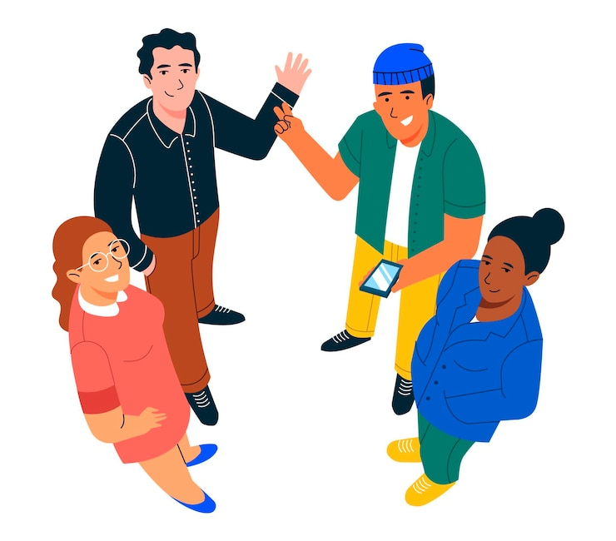
¡A romper el hielo! Icebreaker
Please tell us:
¿Qué tipo de música te gusta? What kind of music do you like?
¿Alguna vez has bailado un ritmo latino? Have you ever danced to a Latin rhythm?

Slide 3

¡A romper el hielo! Icebreaker
Me gusta________.I like_________.
Sí he bailado________.Yes, I have danced ________________________________________.
No, yo no he bailado ningún ritmo latino.No, I have not danced to a Latin rhythm.

Slide 4
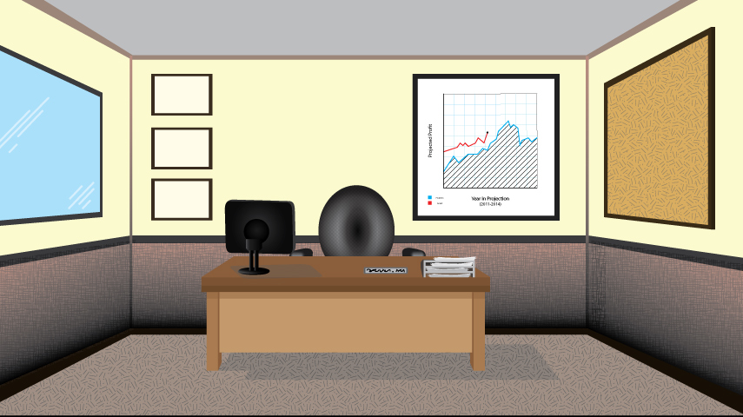




VOCABULARIO: EL TRABAJO
EL TRABAJO | THE WORKPLACE
la solicitud | application
la cita | appointment
los beneficios | benefits
el contrato | contract
la oficina | the office
el entrenamiento | training
el horario | schedule
la tarjeta de marcar | time card
la identificación , el carné | identification, ID
el proyecto | project
revisar /chequear el correo | to check your email
el jefe, la jefa | boss
el/la colega or compañero(a) | colleague

Slide 5




VOCABULARIO: EL TRABAJO
EL TRABAJO | THE WORKPLACE
el empleo | employment
el equipo | equipment
la experiencia | experience
el seguro | insurance
la entrevista | interview
el uniforme | uniform
las referencias | references
la computadora | computer
el pago | payment
trabajar | to work
calendarizar una reunión | to schedule a meeting
la gerencia | management
lluvia de ideas | brainstorming

Slide 6

BUILDER PHRASES
ESPAÑOL
INGLÉS
Where do you work?
Are you busy? (when asking a male) if asking a female-
I am busy.
Are you looking for work?
What type of work?
Do you want to fill out an application?
Do you have references?
¿Dónde trabajas?
¿Está ocupado? ¿Está ocupada?
Estoy ocupado(a).
¿Está buscando trabajo?
¿Qué tipo de trabajo?
¿Quiere llenar una solicitud?
¿Tiene referencias?

Slide 7

WHOLE CLASS CONVERSATION

Slide 8

A: Hola, buenos días. ¿Dónde trabajas?
B: Trabajo en una oficina de servicios al cliente. ¿Y tú?
A: Yo trabajo en una tienda. Disculpa, ¿estás ocupado ahora?
B: Sí, estoy ocupado, pero puedo hablar un momento.
A: Entiendo. Mi hermana está buscando trabajo. ¿Está buscando trabajo usted?
B: Sí, estoy buscando trabajo nuevo.
A: ¿Qué tipo de trabajo está buscando?
B: Busco trabajo administrativo o de atención al cliente.
A: En nuestra empresa estamos contratando. ¿Quiere llenar una solicitud?
B: Sí, claro que sí.
A: Perfecto. ¿Tiene referencias?
B: Sí, tengo dos referencias de mi trabajo anterior.
A: Excelente. Le llamamos pronto.
B: Muchas gracias.

Slide 9
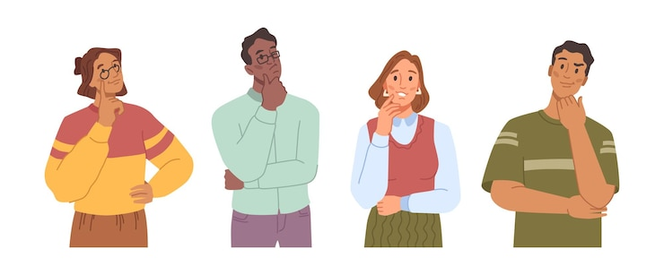
WHOLE CLASS ACTIVITY!
Complete each sentence with the correct vocabulary word. Use thevocabulary chart for reference. Then translate out loud each sentence into English.

Slide 10
Para solicitar el empleo, necesito llenar la solicitud primero.
Mañana tengo una cita con el gerente para hablar del puesto.
Durante la entrevista, hablé de mi educación y de la experiencia laboral.
Después de aceptar el trabajo, firmé el contrato.
En este empleo, los beneficios y el seguro son muy importantes.
Trabajo en la oficina de lunes a viernes.
Uso la computadora todos los días para hacer mi trabajo.
Antes de empezar a trabajar, recibí el entrenamiento sobre las reglas de la empresa.
Mi jefe / jefa revisó el proyecto y me dio comentarios.
Para entrar al edificio, necesito mostrar la identificación / el carné.

Slide 11
Marco mi entrada y salida con la tarjeta para marcar.
Después de la entrevista, envié las referencias al departamento de recursos humanos.
Reviso o chequeo el correo todos los días por la mañana.
Necesitamos calendarizar una reunión para hablar del nuevo plan.
En la reunión hicimos una lluvia de ideas para mejorar el proyecto.
Mi compañero de trabajo / colega me ayudó a completar una tarea difícil.
La gerencia tomó la decisión final sobre el contrato.
Uso el uniforme especial cuando trabajo en el hospital.
El viernes recibí el pago por mi trabajo.
Me gusta trabajar en equipo y aprender cosas nuevas.

Slide 12

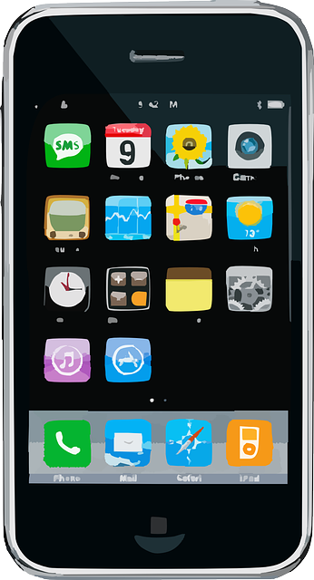

CONTESTANDO EL TELÉFONO
LLAMADAS TELÉFONICAS | TELEPHONE CALLS
bueno | hello (answering a call)
dígame/diga | tell me (common way to answer a call)
aló | hello (answering a call)
contestando | answering
saludando | greeting
la llamada | phone call
la videoconferencia | videoconference
la videollamada | videocall
llámame más tarde | call me later

Slide 13


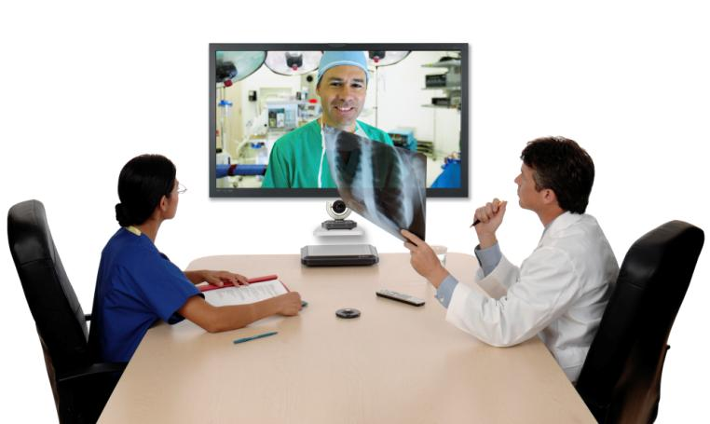
CONTESTANDO EL TELÉFONO
LLAMADAS TELÉFONICAS | TELEPHONE CALLS
Está disponible | Are you available?
Dejar un mensaje | to leave a message
despedida | goodbye
celular, teléfono celular o teléfono móvil | cell phone
llamar | to call
llamada de Zoom | Zoom call
la teleconferencia | teleconference
Volveré a llamar | I’ll call back

Slide 14
BUILDER PHRASES
ESPAÑOL
INGLÉS
I am calling for…
I am calling to tell you…
Could I speak with…?
Would you like to leave a message?
Who is calling?
When would you like to make the appointment?
How have you been?
Thank you for calling!
I have the wrong number.
Estoy llamando para…
Llamo para decirte…
¿Podría hablar con…?
¿Quiere dejar un mensaje?
¿De parte de quién?
¿Cuándo le gustaría hacer la cita?
¿Cómo ha estado?
¡Gracias por llamar!
Me he equivocado de número.

Slide 15
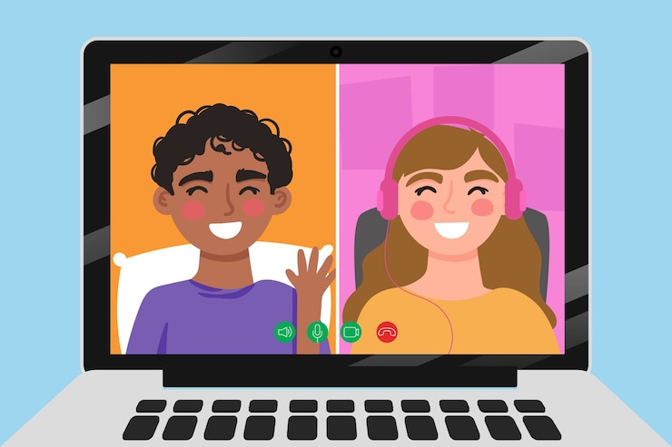
¡Vamos a Conversar!
Let’s go over the partner conversation before we go to breakout rooms!

Slide 16
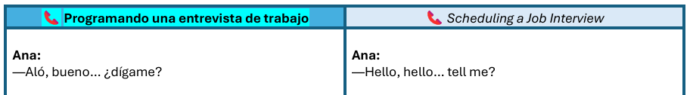
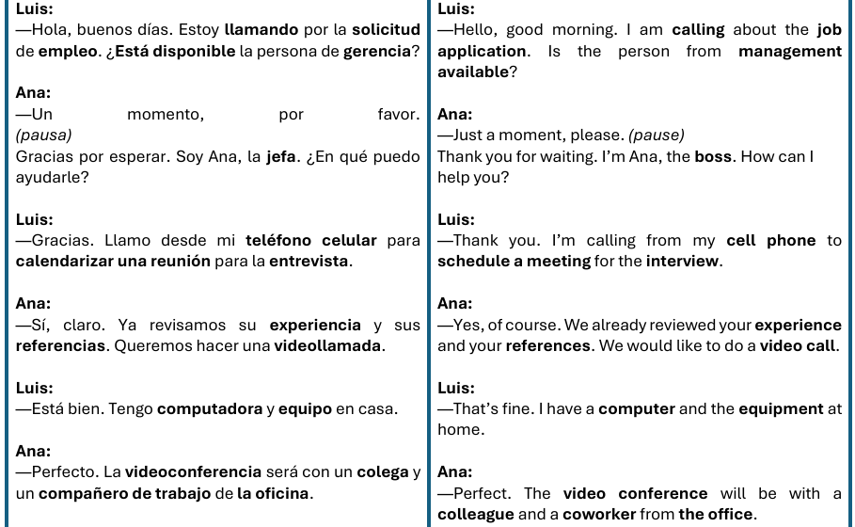

Slide 17
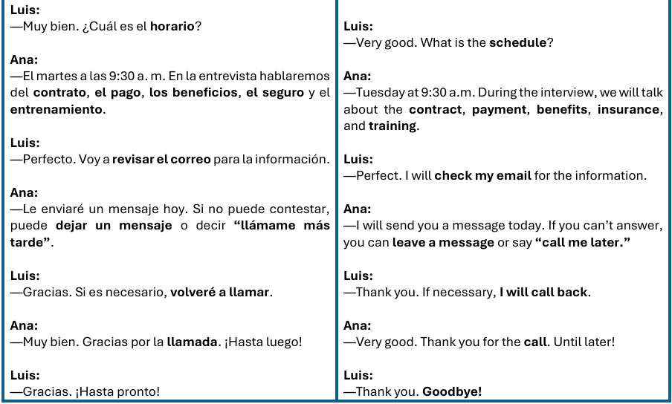

Slide 18

GRAMÁTICA – SABER VS CONOCER
Both saber and conocer are used for the verb “to know” in English. Similarly ser and estar are two ways in Spanish for “to be” in English for reference.
Conocer is for knowing or being familiar with people and places.
Saber is for information, facts, and knowing how to do something.
Review the verb conjugation charts for the verbs in present tense. Notice both verbs are irregular in the “yo” form.
Other verbs that are irregular in the “yo” form are: hacer, ver, poner, traer for reference.

Slide 19

VERBO SABER – TO KNOW
SABER
Saber Examples:
Ellos saben la respuesta. They know the answer.
Yo sé las reglas. I know the rules.
Ella sabe jugar tenis. She knows how to play tennis.
Yo sé cocinar. I know how to cook.
SINGULAR | PLURAL
yo sé | nosotros sabemos
tú sabes | vosotros sabéis
él ella sabe usted | ellos ellas saben ustedes

Slide 20

VERBO CONOCER – TO KNOW
CONOCER
EJEMPLOS:
Tú conoces a mi hermano. You know my brother.
Ellos conocen a la maestra. They know the teacher.
Nosotros conocemos España. We know Spain.
Yo conozco tu casa. I know your house.
SINGULAR | PLURAL
yo conozco | nosotros conocemos
tú conoces | vosotros conocéis
él ella conoce usted | ellos ellas conocen ustedes

Slide 21
WHOLE CLASS CONVERSATION

Slide 22

A: Hola, ¿sabes usar el nuevo sistema de la empresa?
B: Sí, sé usarlo bien. Aprendí a usarlo la semana pasada.
A: ¡Qué bien! Yo todavía no sé hacerlo muy rápido.
B: No te preocupes. ¿Conoces a Laura, la nueva supervisora?
A: Sí, la conozco. La conocí en una reunión el lunes.
B: Perfecto. Ella sabe mucho del trabajo y siempre ayuda.
A: ¿Sabes a qué hora empieza la reunión de hoy?
B: Sí, sé que empieza a las tres de la tarde.
A: ¿Conoces bien la oficina nueva?
B: Sí, la conozco bien porque he trabajado aquí por dos años.
A: Yo todavía no conozco a todos mis compañeros.
B: Es normal. Con el tiempo vas a conocer a todo el equipo.
A: Gracias. Ahora sé que puedo preguntarte si tengo dudas.
B: Claro, y yo sé que haces muy bien tu trabajo.

Slide 23


¡PRACTIQUEMOS! Written practice.
A. Read the sentences below and decide which verb to use. This practice is to understand when to use which verb.
Ejemplo-Example:
I am familiar with that book.
-Answer: conocer

Slide 24
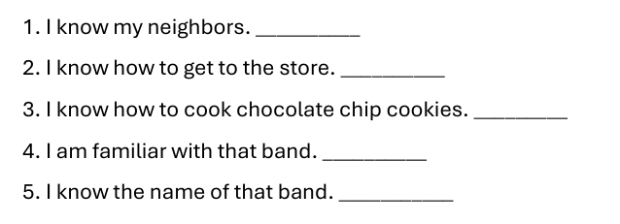
CONOCER
SABER
SABER
CONOCER
SABER

Slide 25
¡PRACTIQUEMOS! Written practice.
B. Decide if SABER or CONOCER is needed in the sentences below. Fill in the blanks with the appropriate forms. -Then circle the correct verb you used.

Slide 26
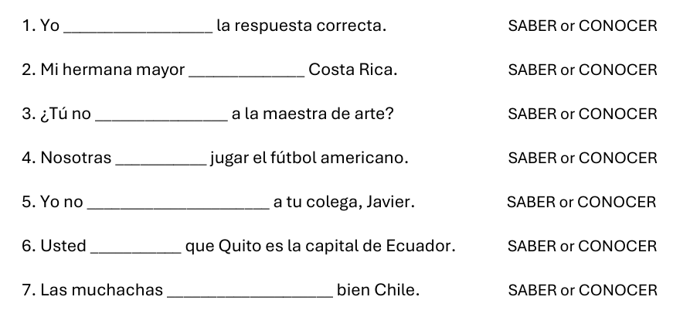
sé
conoce
conoces
0
sabemos
conozco
0
sabe
conocen
0

Slide 27

¡Hasta la vista!
¡Nos vemos!
¡Hasta luego!
¡Adiós!

